Slide 1
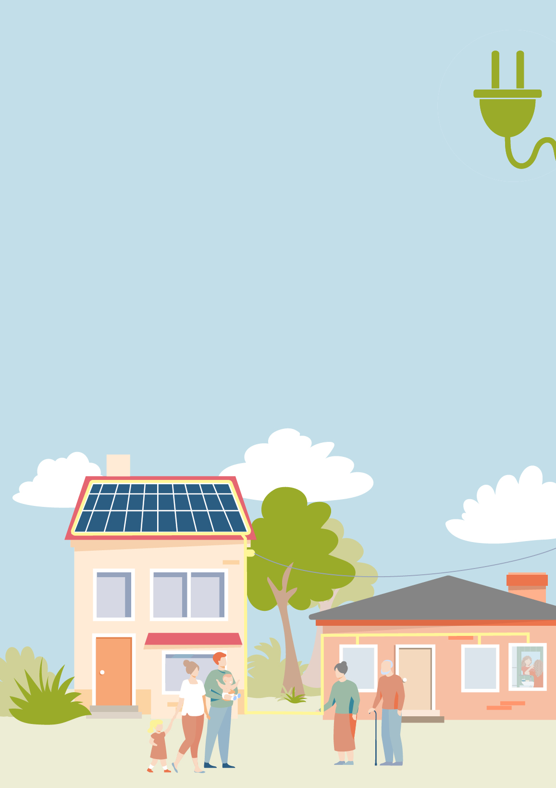
LÉGY A VÁLTOZÁS RÉSZE
VEDD ÁT AZ ENERGIÁT A SZOMSZÉDAIDTÓL!
→ Hogyan állítsuk meg a klímaváltozást?
→ Hogyan csökkenthetjük az energiakiadásainkat?
→ Hogyan készülhet fel a térségünk a jövőre?
Mi lehetővé tehetjük:
klímabarát & helyben termelt energia
függetlenség a változó energiaáraktól
érték- és munkahelyteremtés a közösségen belül
*írd ide, milyen előnyöket kínál még a projekted a közösségnek*
Hogyan? →

Slide 2
A Példa Energiaközösség
a válasz, amit annyira kerestünk:
Egy energiaközösségben az energiát helyben termelik,
osztják meg és a környéken használják fel.
Közintézmények, vállalatok és lakosok egyesítik erőiket, hogy közösen alakítsák közösségünk energetikai jövőjét.
Ezzel mindenki nyer – te, a szomszédaid és az éghajlat is!
Érdekel?
További információkat találsz
a www.példaenergiakközösség.hu oldalon.
Ez az anyag az Európai Unió Horizont 2020 kutatás-fejlesztési programjának 101033722. számú támogatási megállapodása alapján finanszírozott projekt része.
Illusztráció © Klima- und Energiefonds
Ez a kiadvány © 2022, Osztrák Energia Ügynökség (Austrian Energy Agency) a CC BY-NC-SA 4.0 licenccel rendelkezik. http://creativecommons.org/licenses/by-nc-sa/4.0/

